Slide 1
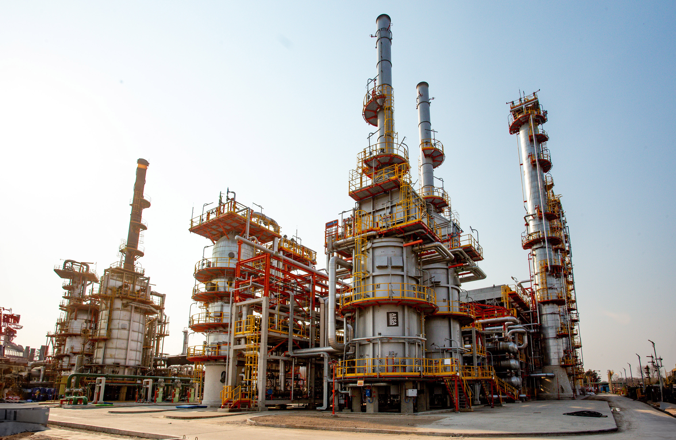

PARA COMPRAS Y SUMINISTROS
Sistemas Críticos de Electricidad e Instrumentación
Magnitud, alcance contractual y camino crítico — CPF2 La Calera II · Vaca Muerta
Rev. 4 · 25-Ago-2026
ABB
INAUCO
HIMA
PPSA
AESA

Slide 2

RESUMEN EJECUTIVO
Por qué estos sistemas son camino crítico
16.200 kVA
1.217 señales I/O
3 proveedores únicos
RFSU 31-Ene-28
Potencia instalada en Salas Eléctricas #3/#4 (ABB) — la mayor provisión física de Electricidad
Bajo control de Instrumentación — 330 en PCS/SCADA (Inauco) + 887 en SIS (HIMA)
ABB · Inauco · HIMA — sin sustitutos calificados a esta altura del proyecto
≈ 524 días restantes — depende en cadena de estos 3 sistemas
Un atraso en cualquiera de los tres sistemas desplaza el RFSU del proyecto.
Salas Eléctricas, PMS, PCS/SCADA y SIS son de fabricación e ingeniería especializada, con plazos de entrega largos y proveedores sin alternativa a esta etapa del contrato. Su cadena de FAT / iFAT es secuencial: un retraso de suministro en un eslabón consume directamente el margen hasta el arranque.
Qué significa esto para Suministros
Estos 3 sistemas concentran la mayor parte del valor y del riesgo de plazo de la provisión E&I — su seguimiento debe ser semanal, no mensual.
Cada OC de estos sistemas lleva asociados hitos de ingeniería, FAT y montaje que no admiten reprogramación sin impacto directo en el RFSU.
Las diapositivas siguientes muestran la magnitud física, el alcance contractual exacto (qué compra/gestiona AESA vs. qué provee el cliente) y el estado actual de adjudicación de cada uno.
1
CPF2 La Calera II · Vaca Muerta · Rev. 4 · 25-Ago-2026

Slide 3
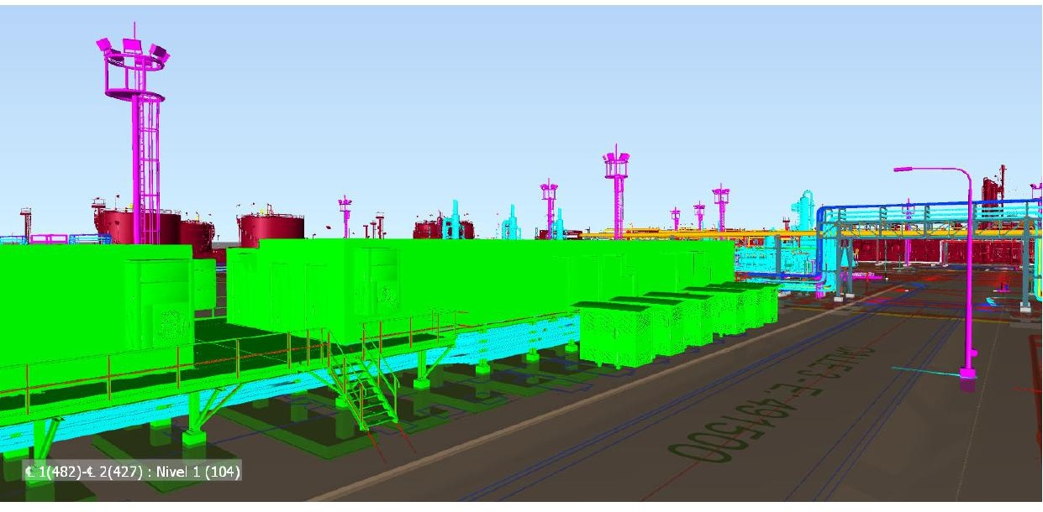
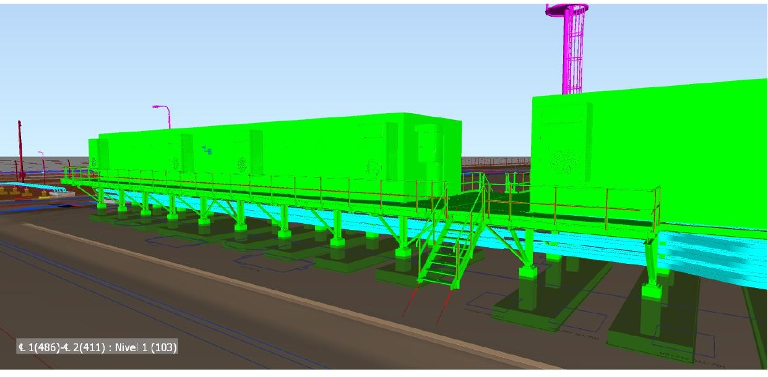
ELECTRICIDAD · PROVISIÓN ABB
Salas Eléctricas #3/#4 y PMS — la base de todo el sistema
16.200 kVA
potencia total instalada · 8 transformadores
37 + 25 tableros BT/CCM (SE#3) + celdas MT (SE#4)
ABB · PMS
SE#3 · BT
SE#4 · MT
Power Management System — gestión de energía
Parte de la provisión ABB, junto con las salas. Supervisa 28 tableros y se integra al PCS/SCADA.
Capturas de referencia del modelo 3D (BIM) — shelters premontados de fábrica por ABB, sobre estructura elevada con bandejas de vinculación.
11.200 kVA
5.000 kVA
3 CCM · 25 celdas MT
6.325 kW
SE#3 · instalados
6 transformadores exteriores
SE#4 · instalados
2 transformadores TRMT-001 A/B
SE#3: 4.000 A / 65 kA · SE#4: 630 A / 25 kA
Carga instalada SE#3 — motores, VFD, HVAC, UPS
Salas eléctricas + PMS se prueban juntos en fábrica antes de viajar a obra.
El PMS se integra al PCS/SCADA de Instrumentación vía Modbus TCP redundante — es la ampliación de un sistema ya instalado en CPF-1/CPF-1.5. Toda la provisión ABB (shelters, transformadores y PMS) debe superar su FAT en fábrica antes de la Entrega SE#3 (14-May-27), primer hito físico de la cadena crítica.
2
CPF2 La Calera II · Vaca Muerta · Rev. 4 · 25-Ago-2026

Slide 4
INSTRUMENTACIÓN · PROVISIÓN INAUCO / HIMA
PCS/SCADA y SIS — 1.217 señales bajo control
INAUCO · PCS/SCADA
HIMA · SIS
330
887
señales I/O nuevas (175 AI · 65 AO · 38 DI · 32 DO)
+ ≈500 variables de equipos paquete vía Modbus
señales I/O de seguridad (ESD 243 + PSS 644)
protegen personas, proceso y activos
Rockwell ControlLogix 1756 — 2 remotas nuevas: 7A y 7B
Ampliación de la plataforma Planar4 ya instalada — no es un sistema nuevo
Backbone Stratix 5800, red PRP redundante
3 racks de I/O nuevos en Shelter 7 (provisión PPSA)
Alcance Inauco hasta entrega; SAT a cargo de AESA
3 tableros de marshalling — único alcance contractual de AESA
Ninguno de los dos arranca sin el otro.
El SIS (HIMA) protege personas y activos ante desvíos de proceso (ESD/F&G/PSS); el PCS (Inauco) gobierna el proceso completo y recibe la señalización del PMS. Los tres sistemas — PMS, PCS y SIS — deben estar integrados y probados (iFAT) antes del RFSU.
3
CPF2 La Calera II · Vaca Muerta · Rev. 4 · 25-Ago-2026

Slide 5
ALCANCE CONTRACTUAL · COMPRAS
Qué compra y gestiona AESA vs. qué provee el cliente
INAUCO · PCS
HIMA · SIS
Alcance contractual AESA
Alcance contractual AESA
Backbone Stratix 5800 — red PRP redundante
3 tableros de marshalling (ESD/F&G · PSS 07A · PSS 07B)
Tableros remotas 7A/7B — suministro, montaje, cableado
Montaje, conexionado e integración de campo
Módulos de E/S: 330 señales
Coordinación FAT / SAT / iFAT con HIMA
Coordinación FAT / SAT / iFAT con Inauco
Provisión PPSA (cliente)
Provisión PPSA (cliente)
Hardware y software HIMA — plataforma Planar4 (existente)
Controladores CPU Rockwell ControlLogix 1756-A13
3 racks de I/O nuevos ESD/PSS/USS (Shelter 7)
Ingeniería, configuración y puesta en marcha (Inauco)
PUNTO DE ATENCIÓN
PUNTO DE ATENCIÓN
El reajuste de hardware y software HIMA no estaba en el alcance original — AESA debe asumirlo. A validar contractualmente contra el pliego vigente.
El SCADA debe adecuarse/reconfigurarse (pantallas ESD/F&G/PSS, matriz C&E, tags Remota 7) — alcance a confirmar con Inauco.
4
CPF2 La Calera II · Vaca Muerta · Rev. 4 · 25-Ago-2026

Slide 6
CAMINO CRÍTICO — ABB, INAUCO E HIMA DESDE EL INICIO
La cadena de hitos hacia el RFSU
ABB
OC colocada
Salas + PMS
FAT ABB — Salas + PMS
(fábrica, antes de embarque)
Entrega SE#3
en obra
iFAT
Integración
total
RFSU
18–22-May-26
31-Mar-27
14-May-27
INAUCO
OC colocada
PCS/SCADA
FAT integral PCS
(fábrica)
23-Jul-26
04-May-27
HIMA
OC colocada
SIS
Recepción tablero
en obra
25-Jun →
14-Jul-27
31-Ene-28
03-Jul-26
25-Dic-26
Los tres proveedores están en la cadena crítica desde su OC — no solo en el tramo final.
Un atraso de ABB, Inauco o HIMA en cualquier etapa (OC, FAT en fábrica o entrega en obra) consume directamente el margen hasta el RFSU (31-Ene-28, a ≈524 días de hoy). El seguimiento de estas OC debe priorizarse por sobre otras provisiones de menor impacto en la fecha de arranque.
Columnas = orden secuencial por etapa (no a escala de calendario). Fechas según Cronograma Integrado CPF2 Rev2 (06-08-2026) y tablero de suministros Rev5, sujetas a OC y freezing points.
5
CPF2 La Calera II · Vaca Muerta · Rev. 4 · 25-Ago-2026

Slide 7
PUNTO DE ATENCIÓN · PROVEEDOR ÚNICO — INAUCO / HIMA
Asistencia de puesta en marcha — SAT, precomisionado y comisionado
INAUCO · PCS
HIMA · SIS
Provisión OC colocada (hardware + servicios: ingeniería, configuración)
Estimación proveedor (hardware, cableado y re-adecuación del HW ya adquirido por PPSA)
USD 947.522
USD 320.000
OC 4509023773
Estimación HIMA — sin OC
+ Asistencia SAT / Precomisionado / Comisionado (pendiente)
+ Asistencia SAT / Precomisionado / Comisionado (pendiente)
≈ USD 403.000
≈ USD 144.590
≈30% de la provisión total con asistencia (USD 1.350.522)
≈31% de la provisión total con asistencia (USD 464.590)
AÚN NO CONTRATADO
FUERA DE ALCANCE CONTRACTUAL
A definir como contrato futuro, por ejecución y certificación de completamiento.
Exclusión informada por PPSA — no forma parte del contrato de AESA.
Proveedor único nominado — sin competencia posible. El valor estimado excede la estimación original de AESA; quedamos subordinados a tarifas y rendimiento del proveedor.
Proveedor único nominado — misma condición que Inauco: sin competencia ni posibilidad de contratación alternativa.
PMS (ABB): los mismos conceptos ya están incluidos en la provisión integral.
SAT, precomisionado, comisionado y asistencia a la puesta en marcha del PMS forman parte de la provisión conjunta de Salas Eléctricas #3/#4 + PMS — no es un ítem separado ni pendiente, a diferencia de Inauco y HIMA. Exposición combinada Inauco + HIMA aún sin cerrar: ≈USD 547.590, en ambos casos con proveedor único sin competencia.
Montos estimados por los proveedores para tareas de SAT, precomisionado, comisionado y puesta en marcha (RFSU), incluida la adecuación de los sistemas existentes que forma parte de esta ampliación. Sujeto a confirmación contractual.
6
CPF2 La Calera II · Vaca Muerta · Rev. 4 · 25-Ago-2026

Slide 8
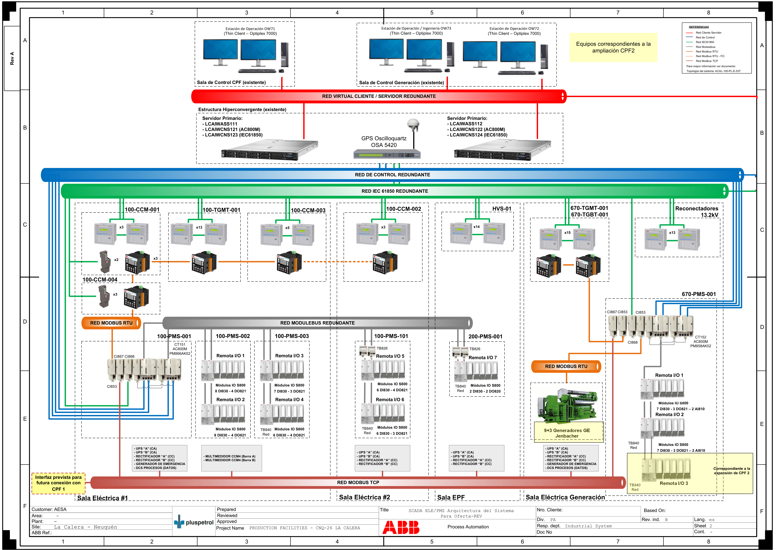
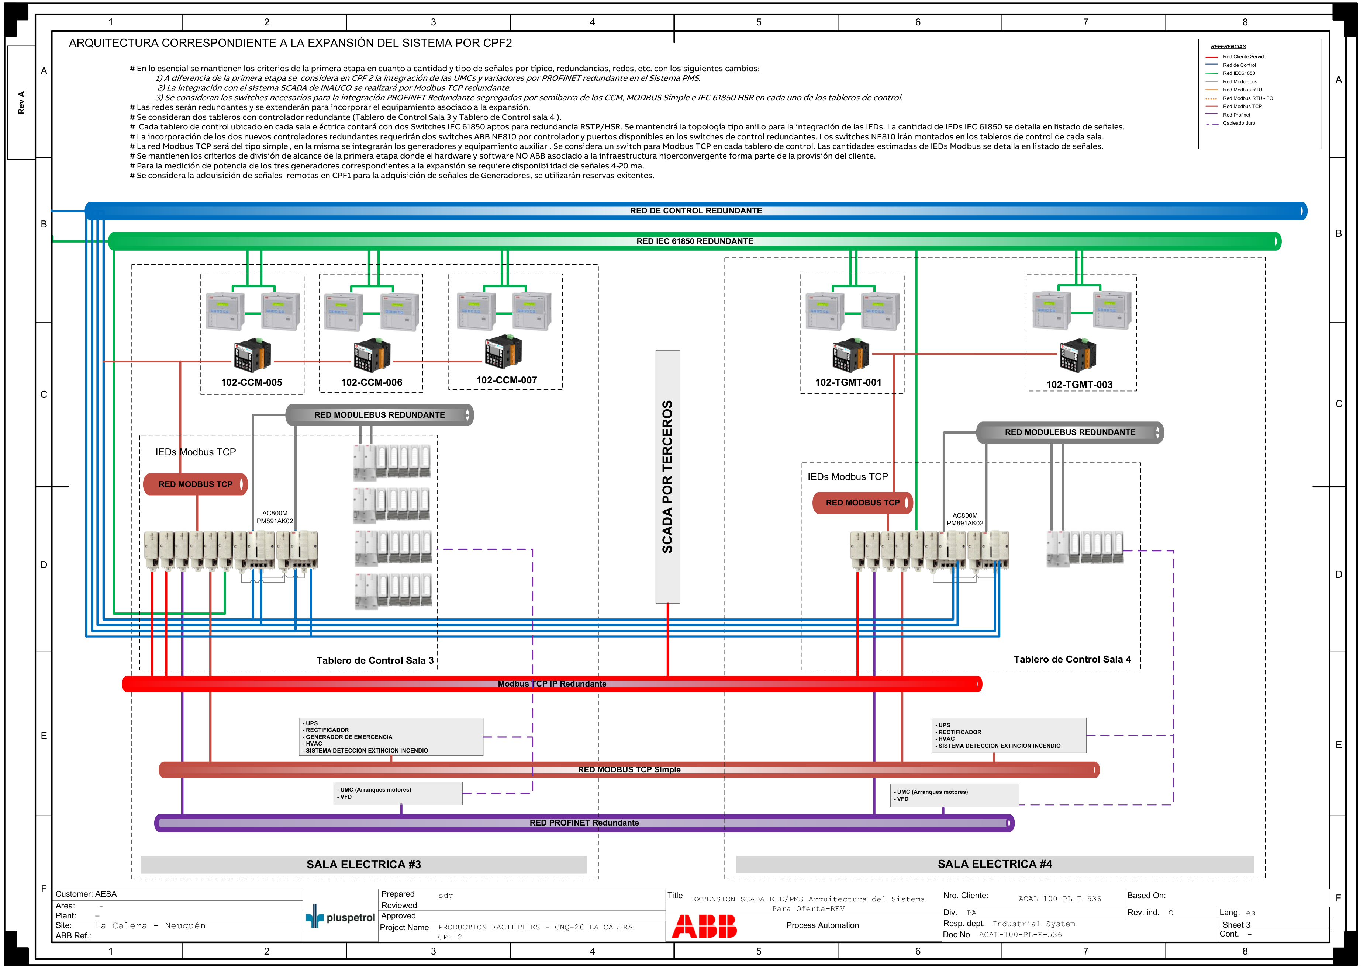
ELECTRICIDAD · CIERRE GRÁFICO
PMS (ABB) — arquitectura existente y ampliación
EXISTENTE
+ AMPLIACIÓN CPF2
Arquitectura SCADA ELE/PMS actual — CPF-1/CPF-1.5 (ABB, ACAL-100-PL-E-537)
Ampliación a Salas Eléctricas #3/#4 (ABB, ACAL-100-PL-E-536)
La ampliación mantiene los mismos criterios de redes y redundancia del sistema existente — se agregan los tableros de control de las Salas #3/#4 e integración PROFINET/Modbus TCP con el SCADA de Instrumentación.
7
CPF2 La Calera II · Vaca Muerta · Rev. 4 · 25-Ago-2026

Slide 9
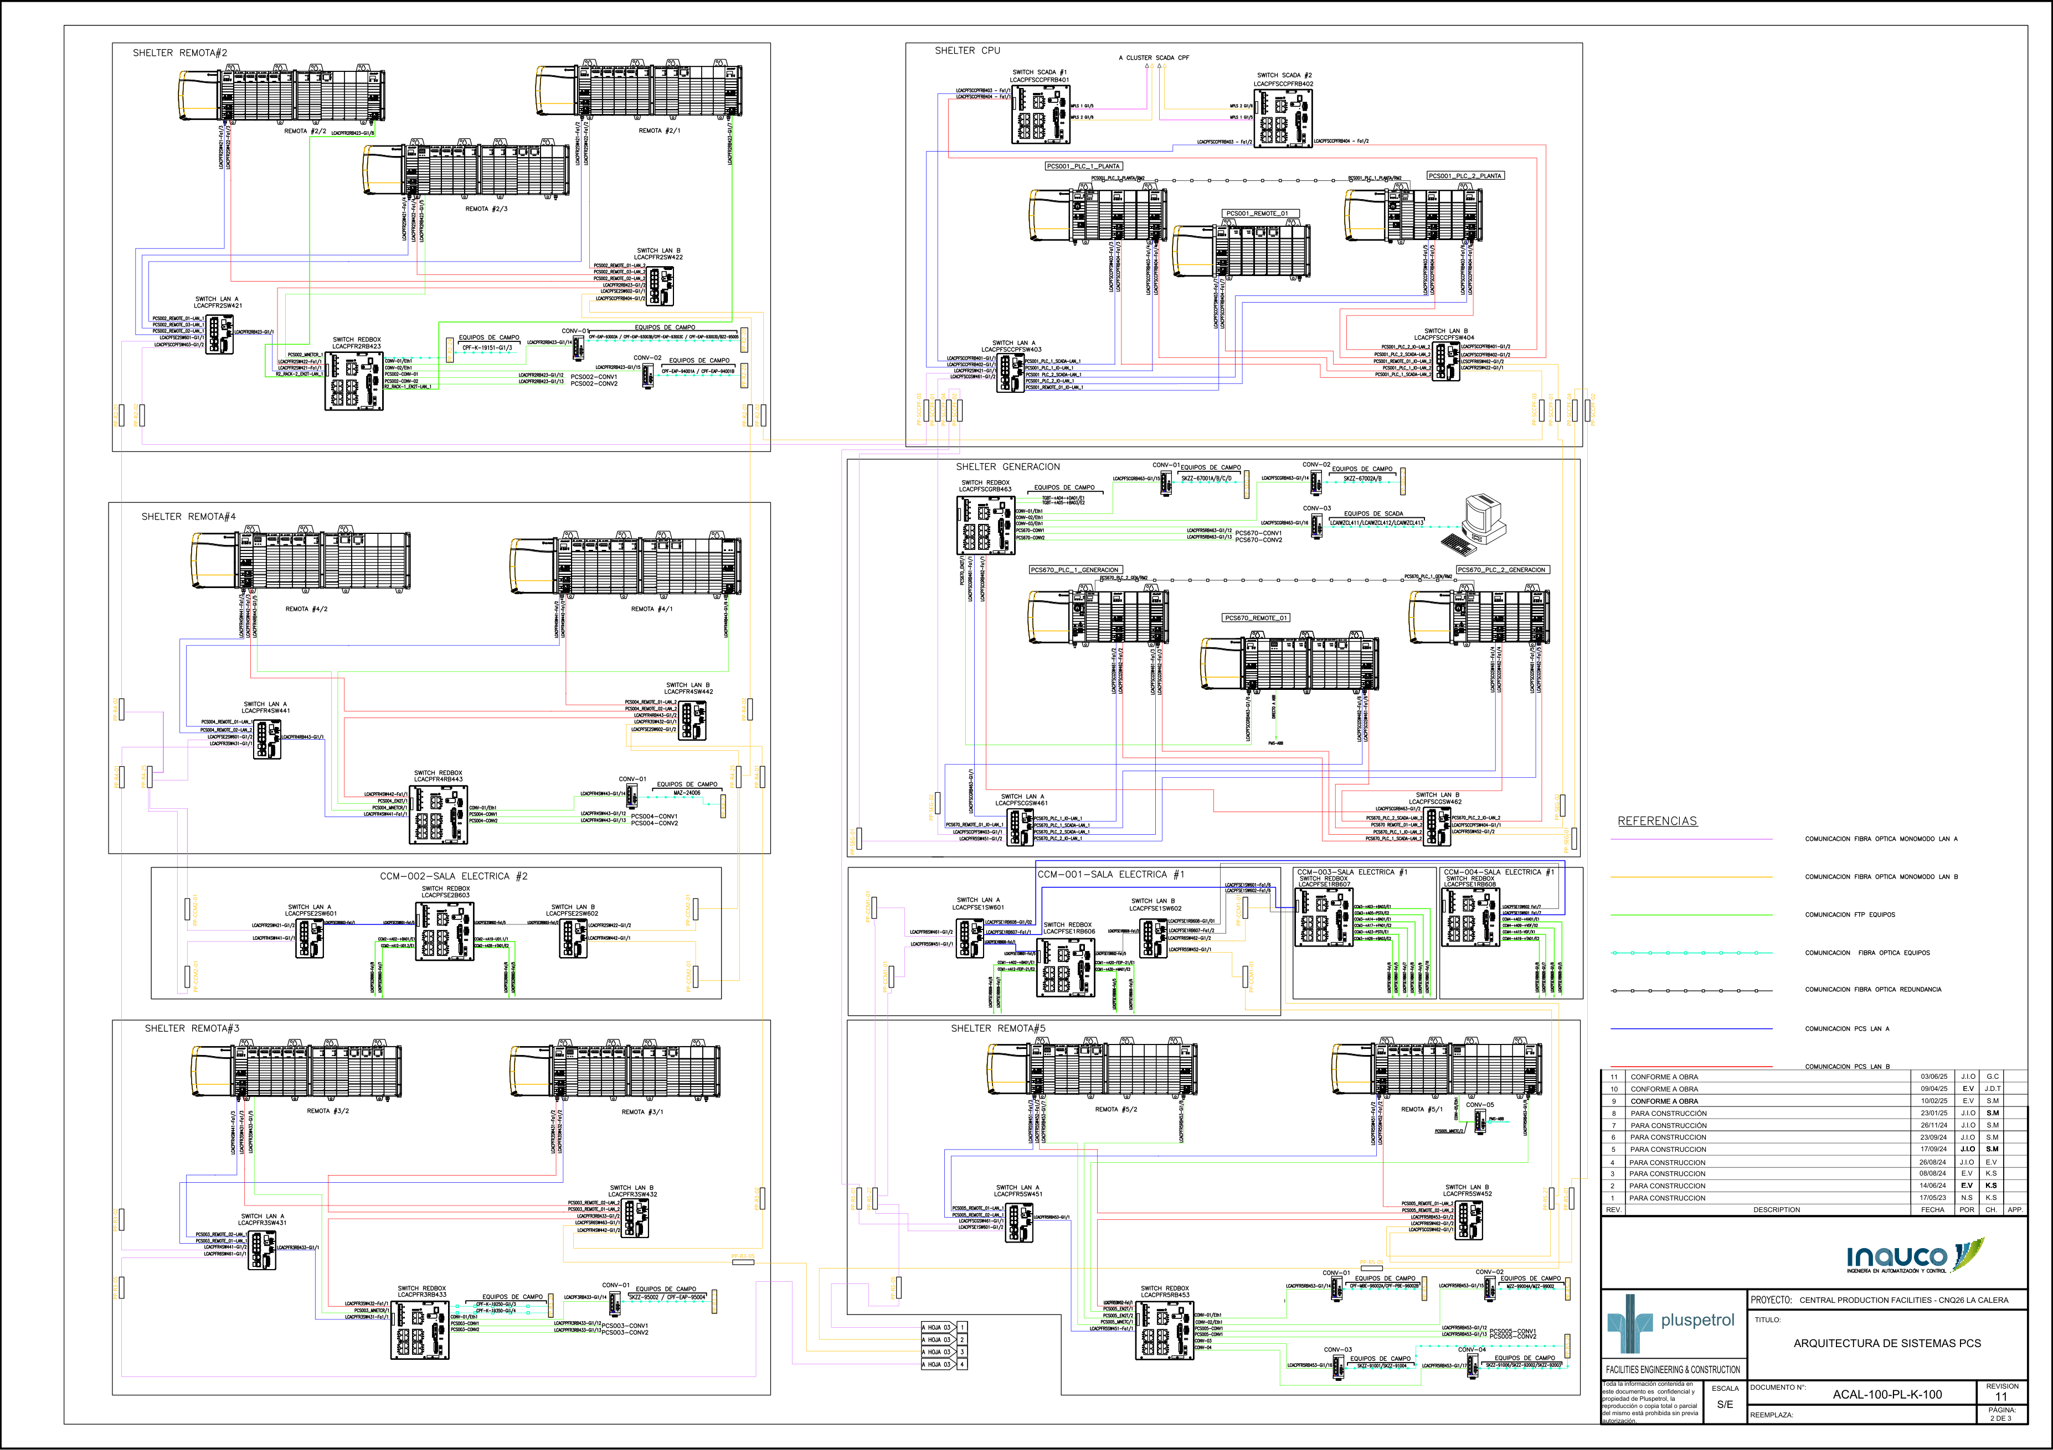
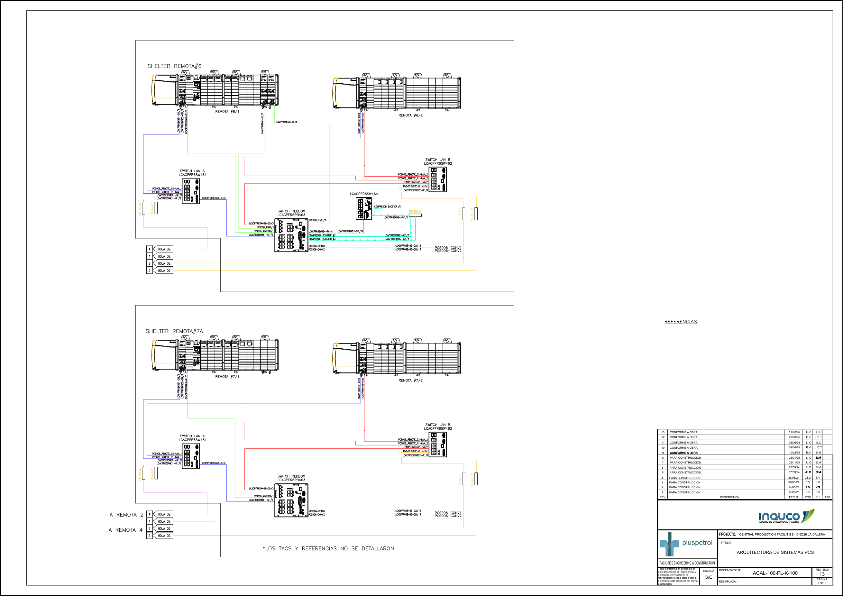
INSTRUMENTACIÓN · CIERRE GRÁFICO
PCS/SCADA (Inauco) — arquitectura existente y ampliación
EXISTENTE
+ AMPLIACIÓN — REMOTA 7
Arquitectura de sistemas PCS actual — Shelters CPU, Remotas #2 a #5, Generación (Inauco, ACAL-100-PL-K-100)
Integración de Remotas 7A/7B a la red existente, junto a Remota #6 (Inauco, ACAL-100-PL-K-100)
La ampliación conecta las 2 remotas nuevas (7A/7B) al mismo anillo PRP y backbone Stratix 5800 del sistema existente — no se reemplaza infraestructura, se extiende.
8
CPF2 La Calera II · Vaca Muerta · Rev. 4 · 25-Ago-2026

Slide 10
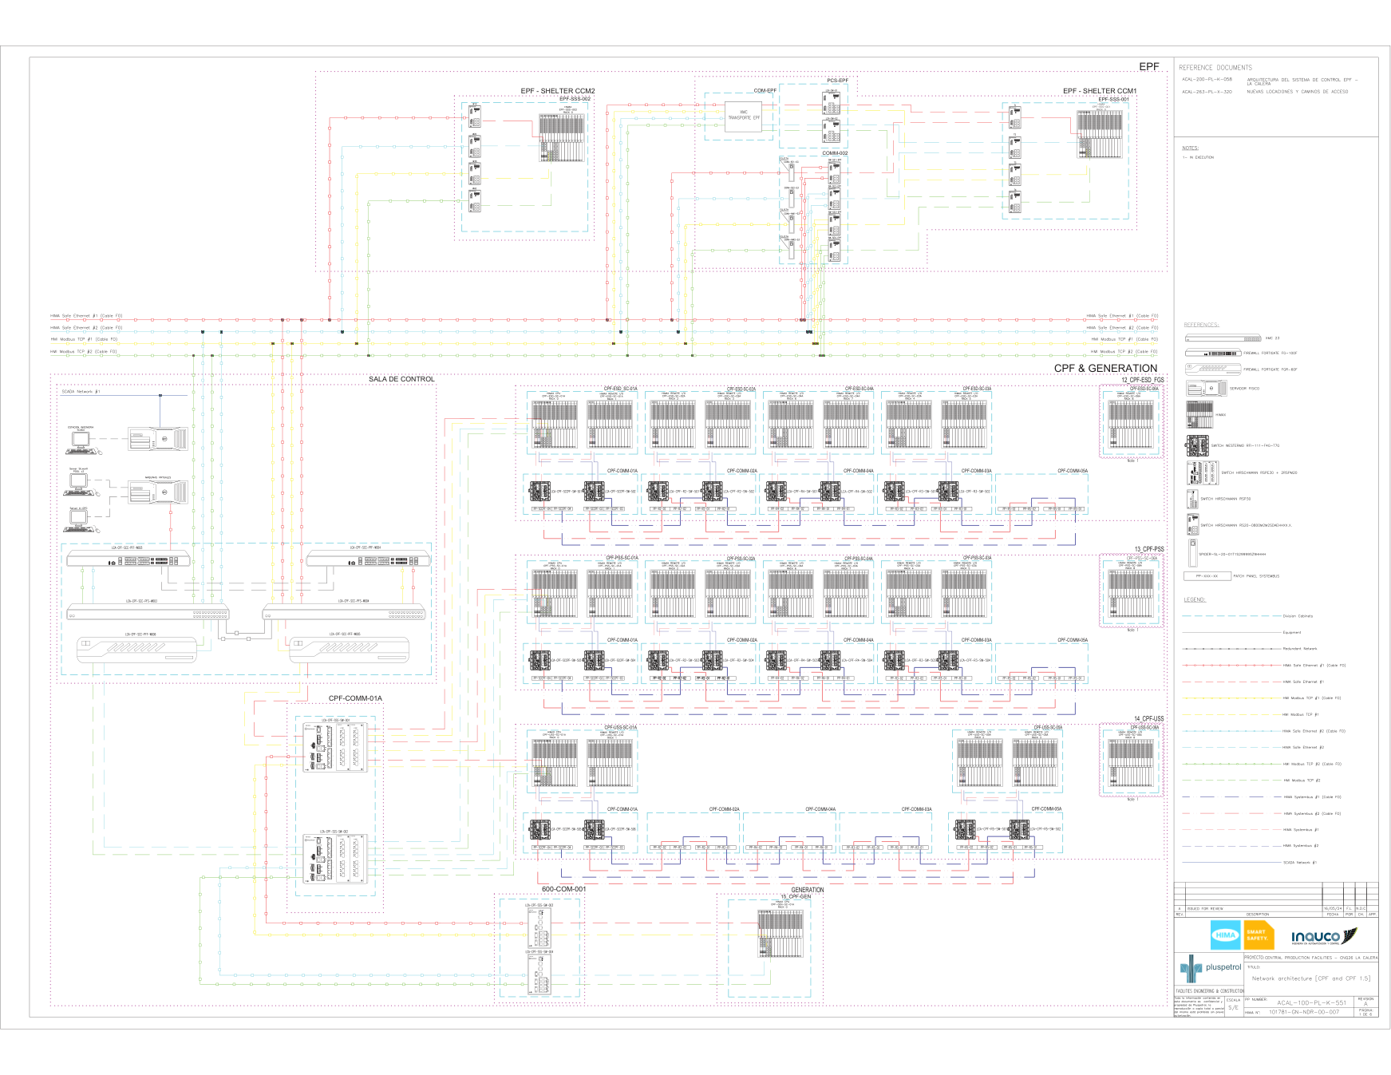
INSTRUMENTACIÓN · CIERRE GRÁFICO
SIS (HIMA) — arquitectura existente y ampliación
EXISTENTE · referencia
Qué agrega la ampliación (Shelter 7)
Redes HIMA — ESD/F&G/PSS/USS
Existente: Controladores HIMA Planar4 (sin cambios)
+ Nuevo: Tableros I/O ESD/F&G + I/O PSS en Shelter 7
Red OPC ↔ SCADA de Instrumentación
Existente: Vínculo OPC con plataforma HIMA
+ Nuevo: Tags de Shelter 7 (ESD, F&G, PSS, USS)
SCADA SIS — pantallas
Existente: Pantallas operativas CPF 1 / 1.5
+ Nuevo: Pantallas ESD/F&G/PSS Shelter 7 + matriz C&E
Network architecture CPF y CPF 1.5 — SIS (Inauco/HIMA, ACAL-100-PL-K-551)
La plataforma HIMA Planar4 se mantiene sin cambios — la ampliación agrega I/O y pantallas para el nuevo Shelter 7, sin reemplazar el sistema existente.
9
CPF2 La Calera II · Vaca Muerta · Rev. 4 · 25-Ago-2026

Slide 11
VISTA POR PROVISIÓN · CIERRE
Cronograma integrado — convergencia hacia el RFSU
May'26
Jun'26
Jul'26
Ago'26
Sep'26
Oct'26
Nov'26
Dic'26
Ene'27
Feb'27
Mar'27
Abr'27
May'27
Jun'27
Jul'27
Ago'27
Sep'27
Oct'27
Nov'27
Dic'27
Ene'28
Feb'28
ABB
Salas Eléctricas
Entrega S#3
14-May-27
ABB
PMS
FAT Integral PMS
31-Mar-27
INAUCO
PCS / SCADA
FIN FAT integral
04-May-27
HIMA
SIS
Recepción tablero
25-Dic-26
iFAT — Integración total
25-Jun → 14-Jul-27
AESA
Integración / EPC
RFSU
31-Ene-28
HITOS PRINCIPALES
Recepción tablero HIMA
25-Dic-26
FIN FAT integral PCS
04-May-27
iFAT
25-Jun→14-Jul-27
RFSU
31-Ene-28
FAT Integral PMS
31-Mar-27
Entrega S#3
14-May-27
ABB
INAUCO
HIMA
AESA
Fechas según Cronograma Integrado CPF2 Rev2 (06-08-2026), sujetas a OC y freezing points.
10
CPF2 La Calera II · Vaca Muerta · Rev. 4 · 25-Ago-2026

